Slide 1
有理数除法

Slide 2


除法是乘法的逆运算
合作探究:
请你试着填空:
2×(-3)= (-6) ÷2=______
(-4) ×(-3)= 12÷(-4)=______
8×9= 72÷9=_______
(-5) × = (-7) ÷(-5)=_____
0 ×(-6)= 0 ÷(-6)=______
-6
-3
12
-3
72
8
-7
0
0
结合上面的各组算式,请你谈谈:两个有理数相除时,商的符号怎样确定?商的绝对值怎样确定?

Slide 3
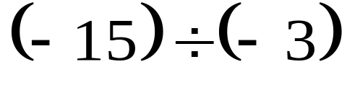
合作探究:
有理数除法法则
正
负
两个有理数相除，同号得 ，异号得 ，
并把绝对值 。
相除
0除以任何不为0的数都得 。
0
注意：0不能作除数。
计算：
（1）
(2)
(－18)÷(－9)
(3)
50÷(－5)
(4)
0÷(－ 8.8)

Slide 4
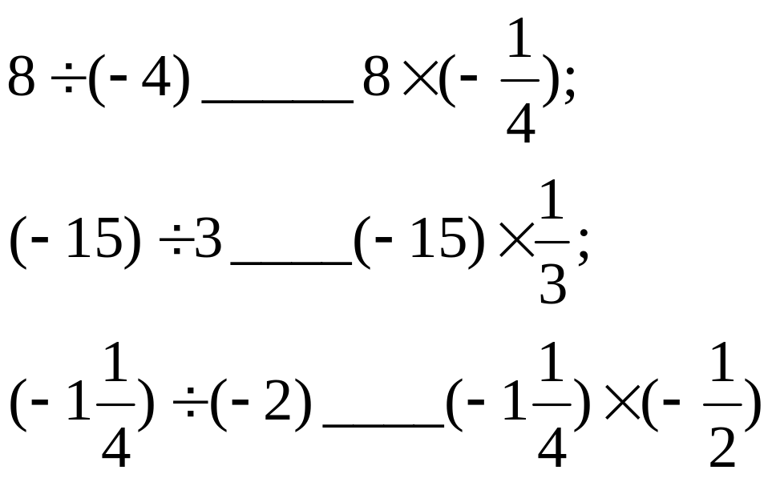
合作探究:
小组合作,比较大小.
=
=
=
通过这三个式子的大小比较,你有什么发现吗?

Slide 5
合作探究:
观察与思考:
1. 通过计算上面各题中的两个算式,观察每组算式的结果有什么关系,除式中的除数与乘式中的一个乘数又有什么关系.
2.你能举出具有上述特点的两组算式吗?
3.有理数的除法运算可以转化为乘法运算吗?转化的方法是什么?和同学交流你的看法.
除以一个数,等于乘以这个数的倒数

Slide 6
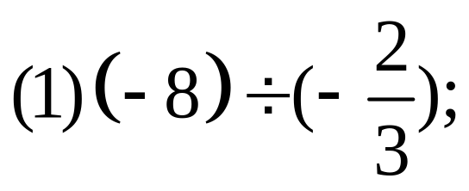
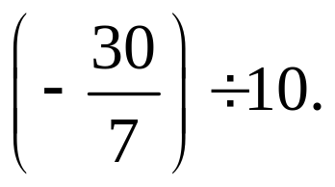
合作探究:
例2 计算：
（2）
Notes:
彰显数学魅力！演绎专页传奇！

Slide 7
当堂训练
1、教材33面 练习
2、教材34面 练习1、 2、3.

Slide 8
总结提升：
这节课你学到了什么?
1.有理数除法法则,并进行有理数的除法运算.
2.有理数的除法可以按除法法则进行,也可以看
作有理数乘法的逆运算；
即.除以一个数等于乘这个数的倒数.

Slide 9
作业布置
课堂作业：习题1.5 第4题
家庭作业：练习册 1.5（2）做完

Slide 10
预学下节内容
1.5有理数的乘、除混合运算

Slide 11
教学反思

Slide 12


资料来源：3A备课网--整册备课资料打包下载
http://www.3abeike.com/

